Slide 1
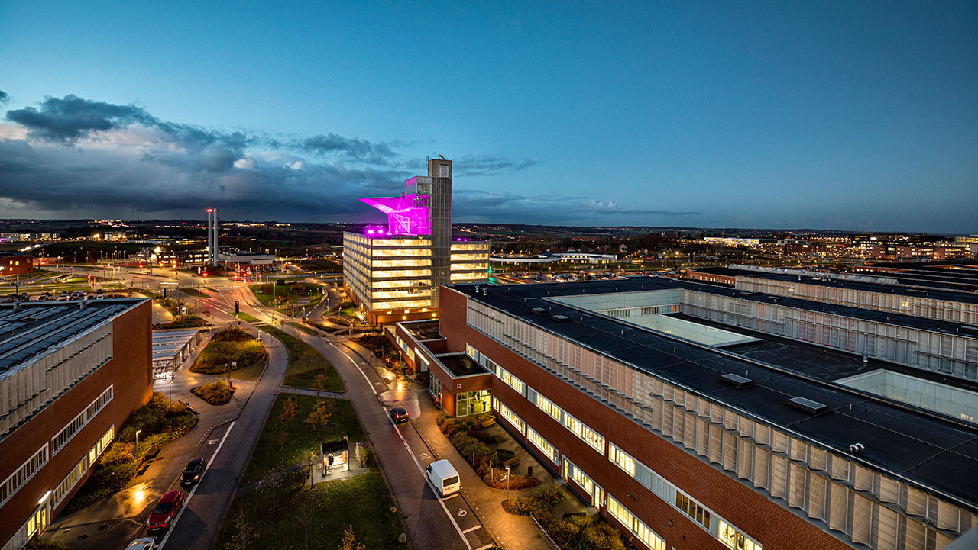
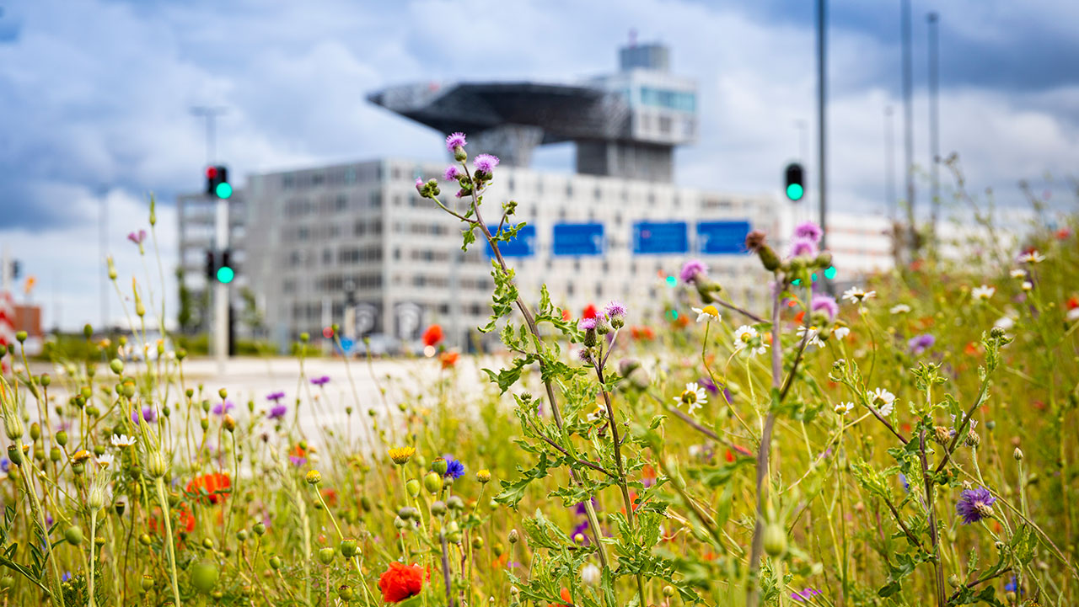
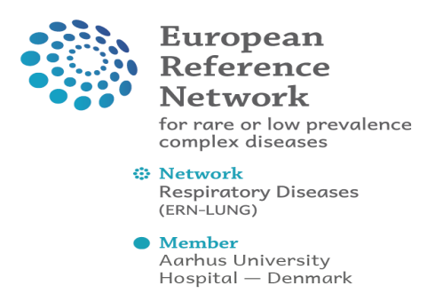

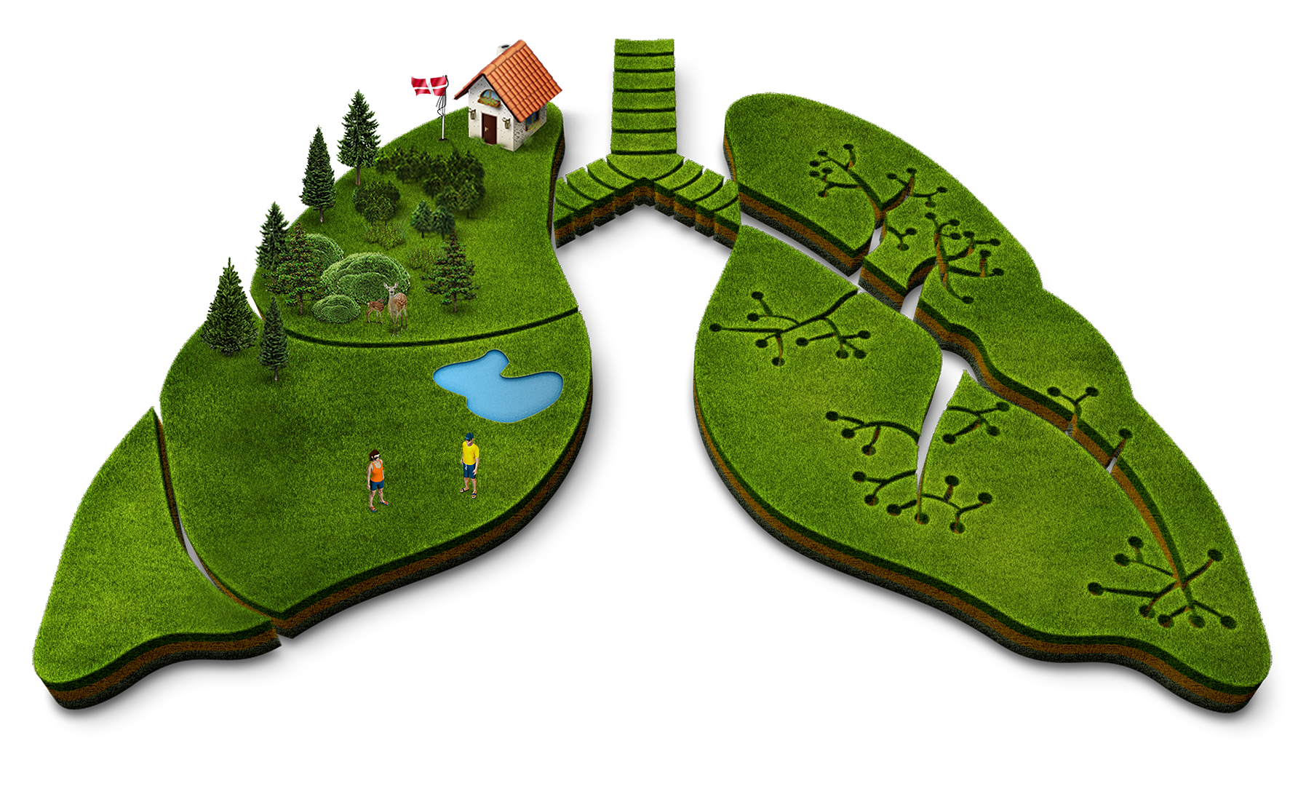

LUNGEFIBROSE – HVORDAN FINDER MAN ZEBRAEN?
INTERSTITIEL LUNGESYGDOM
Elisabeth Bendstrup
Center for
Sjældne Lungesygdomme
Aarhus UniversitetsHospital
Danmark

Slide 2
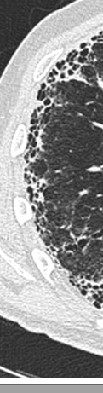

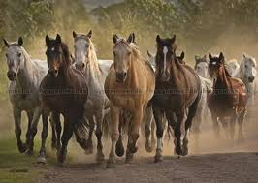
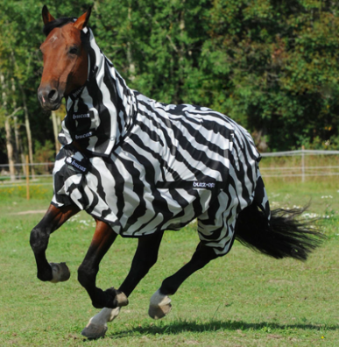
LUNGEFIBROSE - EN DIAGNOSTISK UDFORDRING

Slide 3
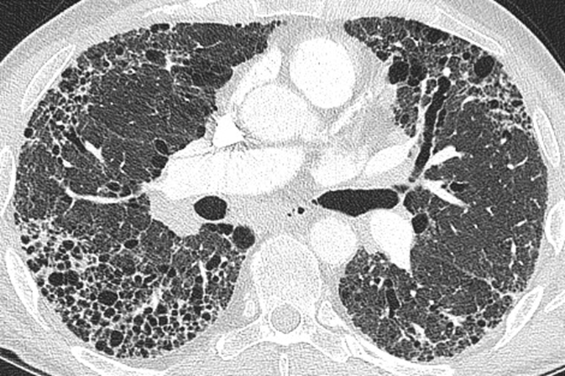
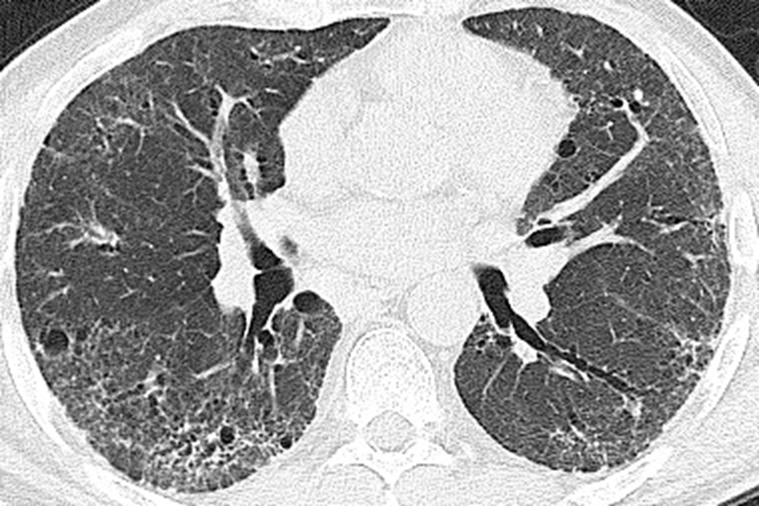
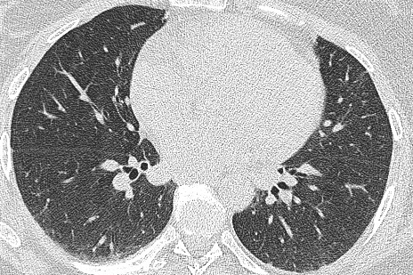
IDIOPATISK PULMONAL FIBROSE

Slide 4
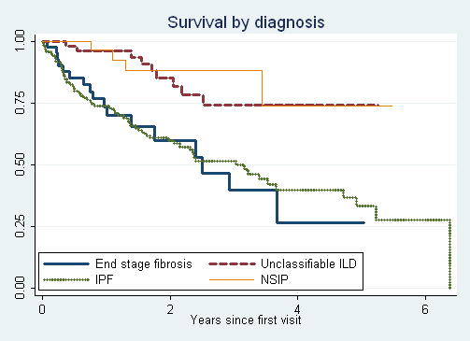
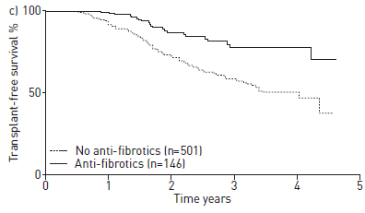
IPF – VÆRSTE PROGNOSE
Aarhus
Overlevelse 2003-2009
Australiske IPF register
Overlevelse 2017
Hyldgaard C et al. Resp. Med. 2013 ; Jo et al. ERJ 2017
Notes:
I have no disclosures

Slide 5
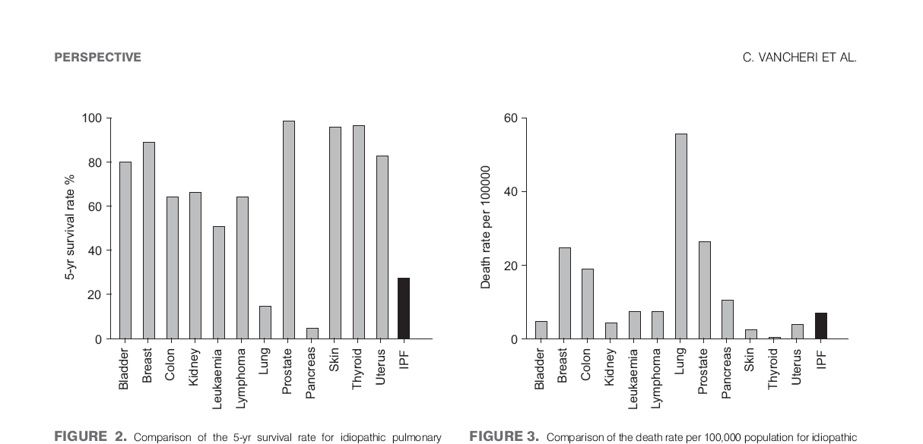
IPF PROGNOSE
SAMMENLIGNET MED CANCER
Vancheri et al. ERJ. 2010
Notes:
I have no disclosures

Slide 6
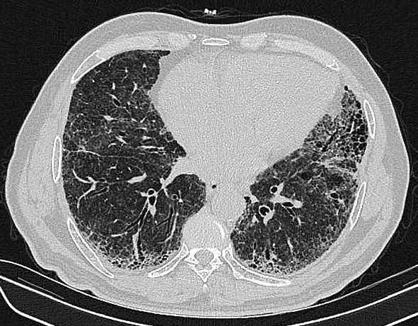
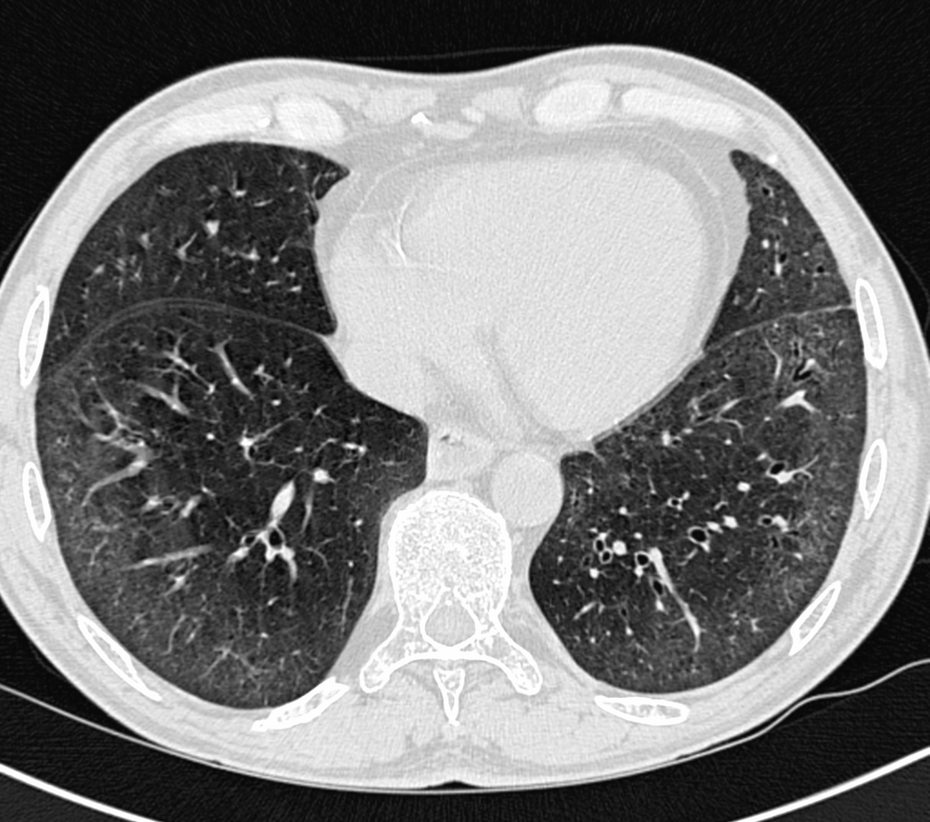
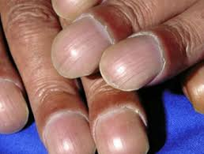
HVORNÅR SKAL MAN MISTÆNKE ILS?
Respiratoriske symptomer
Radiologiske fund
Demografi
Dyspnø & hoste
Recidiverende “infektioner”
Vægttab
Clubbing
Velcrokrepitation
Retikulering
Traktionsbronkiektasier
Bikagetegning
Matglastegning….?
Obs “kroniske lungeforandringer”

Slide 7
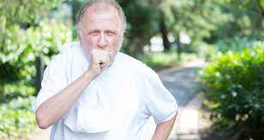
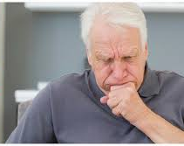
KOL ELLER IPF?

Slide 8
FEJLDIAGNOSE ELLER DIFFERENTIALDIAGNOSE?
Klassisk KOL men uden obstruktion: tænk ILS
Bendstrup et al. Ugeskrift for Læger 2017
Notes:
Once non-respiratory causes of breathlessness have been excluded, PCPs should consider the possibility of ILD in all middle-aged or elderly patients who
present with unexplained chronic dyspnoea on exertion, particularly those who are more breathless than would be expected based on their lung function and other contributory factors such as obesity, or who have a cough of more than several months’ duration. The suspicion of ILD should be raised in patients with a presumptive obstructive lung disease or congestive heart failure who fail to benefit from regular therapy, and in patients with a non-specific chest X-ray.

Slide 9

INTERSTITIELLE LUNGESYGDOMME
BOOP
UIP
COP
Ssc-ILS
LIP
ILS
IIP
NSIP
IPF
PKLD
CPFE
PPFE
RA-UIP
DIP
RB-ILD
AIP
PF-ILD
Notes:
I have no disclosures

Slide 10
ILS KLASSIFIKATION 2013
ATS/ERS statement 2013
Notes:
I have no disclosures

Slide 11
ILS spektret
Non-fibrotisk AA*
LIP
CTD-ILD
Sarkoidose
DIP
fNSIP
IPF
COP
cNSIP
AIP
RB-ILD
Kronisk AA*
Inflammatorisk type
Fibrotisk type
* Allergisk alveolitis
Notes:
I have no disclosures

Slide 12
DIAGNOSTISK STRATEGI VED ILS
Anamnese og klinisk undersøgelse
RU thorax og spirometri
Bekræft diagnosen
Bestem sværhedsgrad
Udvidet lungefunktion
6 minutters gangtest
Natlig oximetri
Blodprøver
HRCT
MDT konference
Konfident Diagnose?
Udeluk komplikationer
Ekkokardiografi
Nej
Ja
Overvej BAL ± TBB/TBCB
Sygdomsspecifikke undersøgelser, f.eks.
PET-CT, 24 timers calcium i urin (sarcoidose)
MRI hypofysen (Langerhan’s Histiocytosis)
Tuberøs sklerose (LAM), BHD genotype
Kirurgisk lungebiopsi
MDT Konference
Maher TM Clinics in Allergy and Immunology 2012
Notes:
I have no disclosures

Slide 13
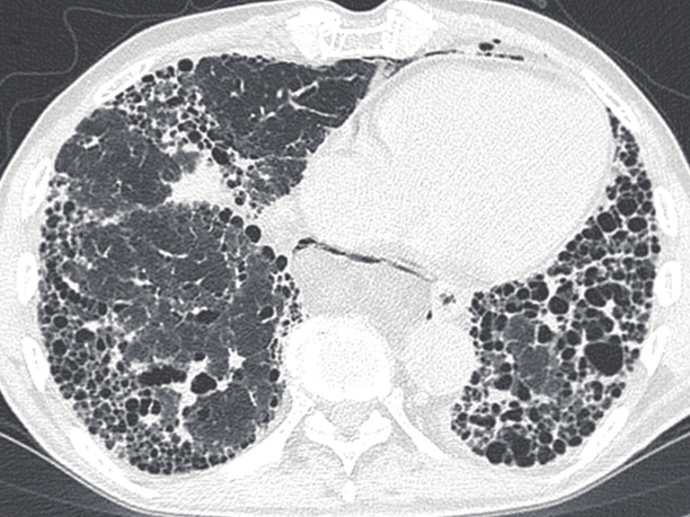
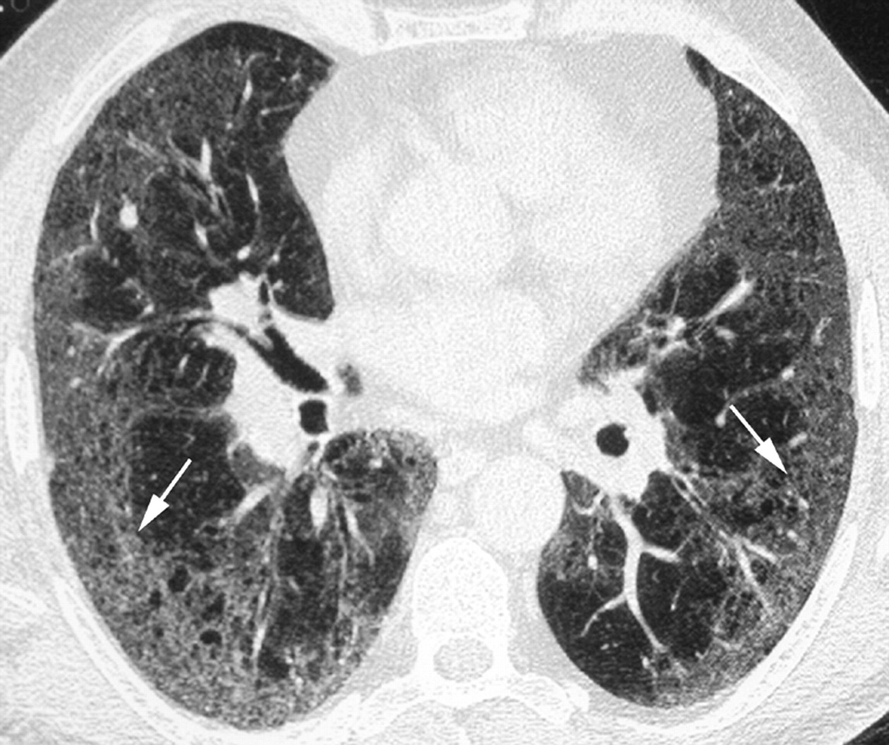
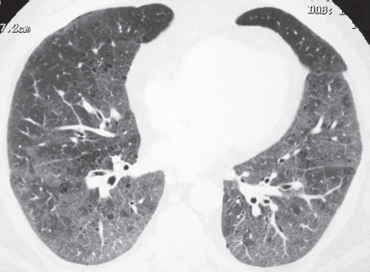
ANAMNESE & HRCT
HRCT og en grundig anamnese med fokus på eksponering er de vigtigste diagnostiske redskaber
En god anamnese kan påvise årsag til ILS
HRCT kan udelukke en række sygdomme og indsnævre differentialdiagnoserne
Notes:
I have no disclosures

Slide 14
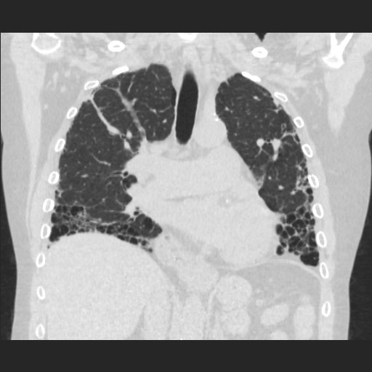
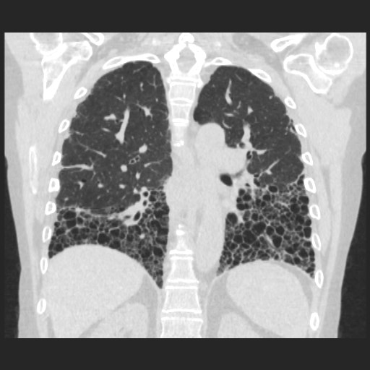
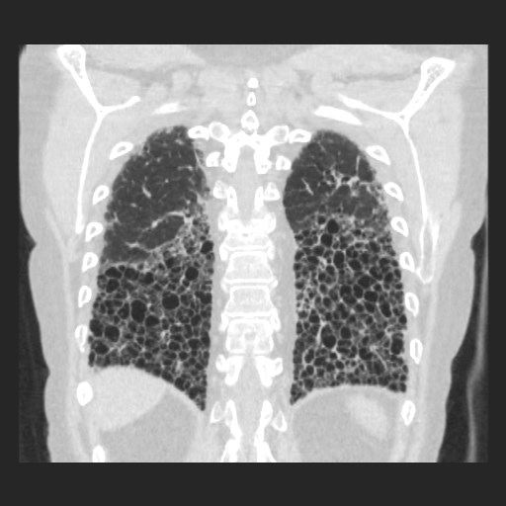
TYPISK UIP
Notes:
I have no disclosures

Slide 15
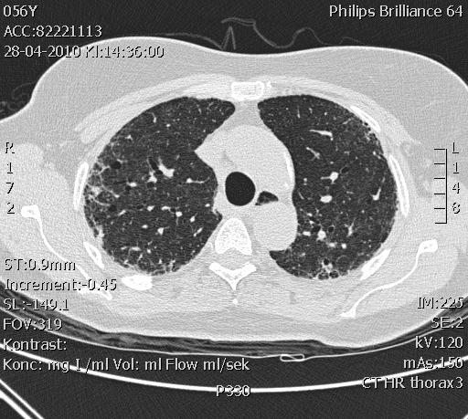
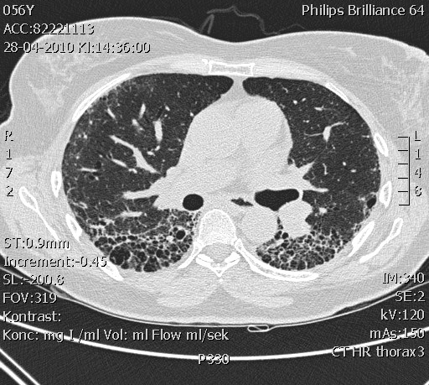
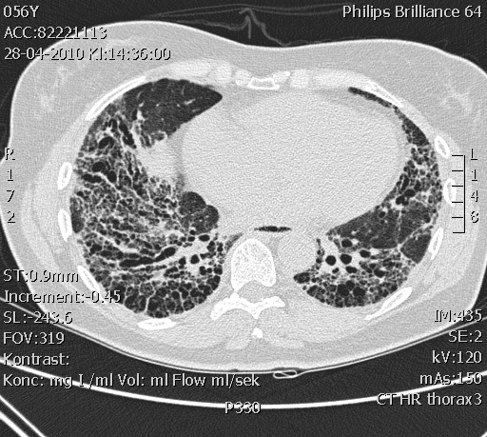
UDELUKKELSE AF ANDRE ÅRSAGER
56-årig kvinde med tiltagende dyspnø i 6-8 måneder
Ingen ekstra-pulmonale symptomer, normal serologi
IPF diagnose
Udredt mhp. lungetransplantation
Ved svar klage over ødem af fingrene
Fortykket skleroderm hud
ANA er blevet positiv
Diagnosticeres med systemisk sklerodermi
Notes:
I have no disclosures

Slide 16
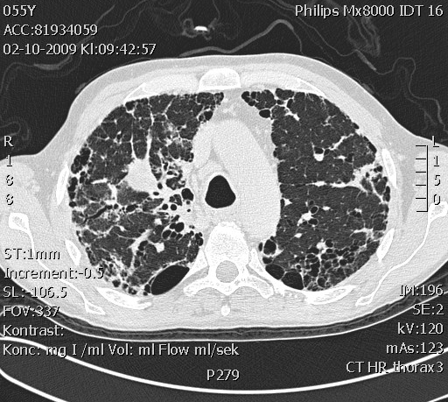
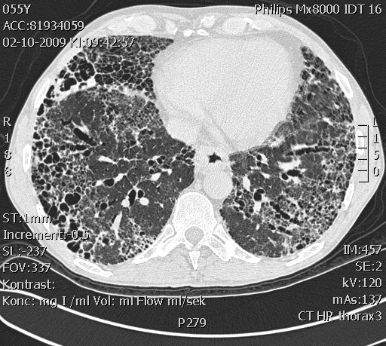
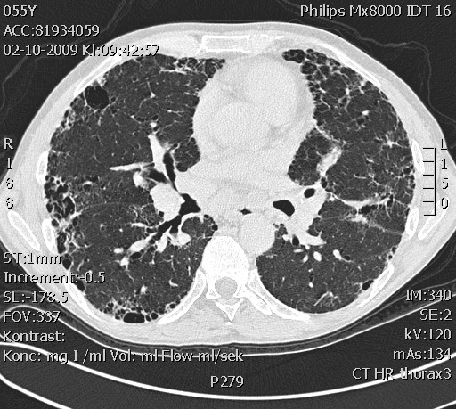
UDELUKKELSE AF ANDRE ÅRSAGER
SARKOIDOSE
Notes:
I have no disclosures

Slide 17
DEN GODE ANAMNESE
Alder, køn & tobak
Stetoskopi
Tidsmæssig udvikling og sværhedsgrad af dyspnø & hoste
Familiær disposition
Erhvervsmæssig eksponering
Boligforhold – vandskade, mug
Dyr – især fugle (ikke hund/kat)
Medicin
Reumatologisk sygdom eller anden systemsygdom
Notes:
I have no disclosures

Slide 18
DEN GODE ANAMNESE
Alder og køn
Tobaksanamnese
  Årstal for stop
  Pakkeår
Lungestetoskopi
Notes:
I have no disclosures

Slide 19
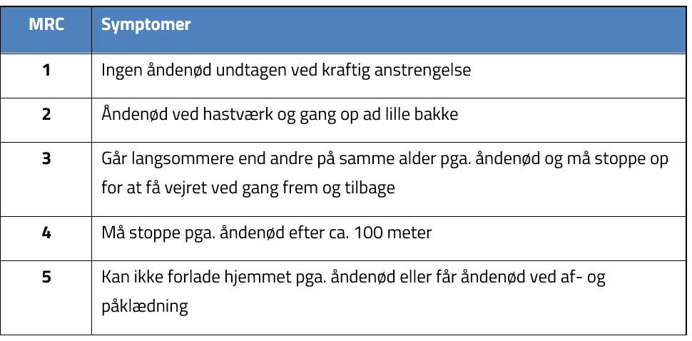
DEN GODE ANAMNESE
Alder og køn
Tidsmæssig udvikling og sværhedsgrad af dyspnø & hoste
  Hvornår startede det?
  I forbindelse med luftvejsinfektion?
  Grad af dyspnø
  Karakter af hoste
Notes:
I have no disclosures

Slide 20

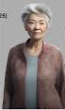
DEN GODE ANAMNESE
Alder og køn
Tidsmæssig udvikling og sværhedsgrad af dyspnø & hoste
Familiær disposition
  Op mod 20% af IPF ptt. har genetisk baggrund
  Færre ved andre fibrotiske ILS
Korte telomerer/genetiske varianter
Tidligt gråt hår < 30 år
Lungefibrose i familien
Knoglemarvssygdom
Livercirrhose
Notes:
I have no disclosures

Slide 21


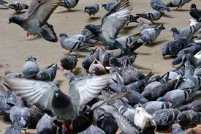
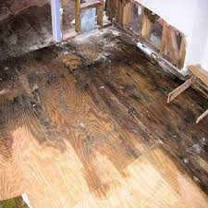

DEN GODE ANAMNESE
Erhvervsmæssig eksponering
Boligforhold – vandskade, mug
Dyr – især fugle (ikke hund/kat)
Medicin
Notes:
I have no disclosures

Slide 22
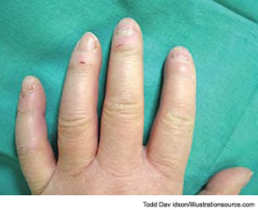
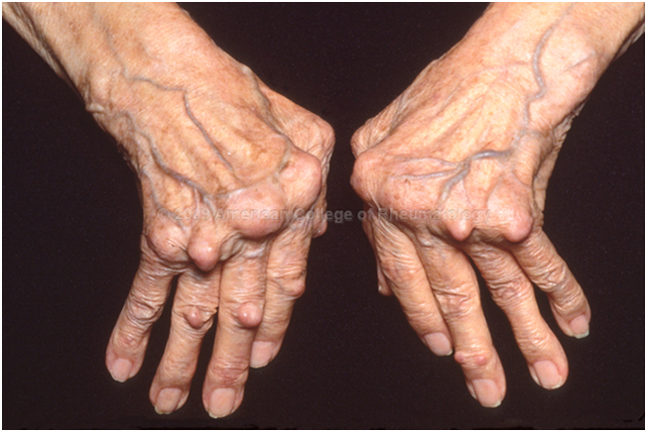
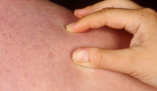
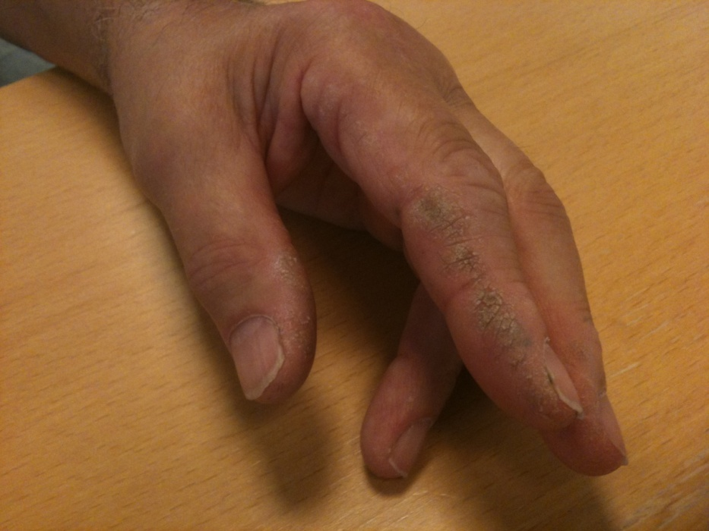
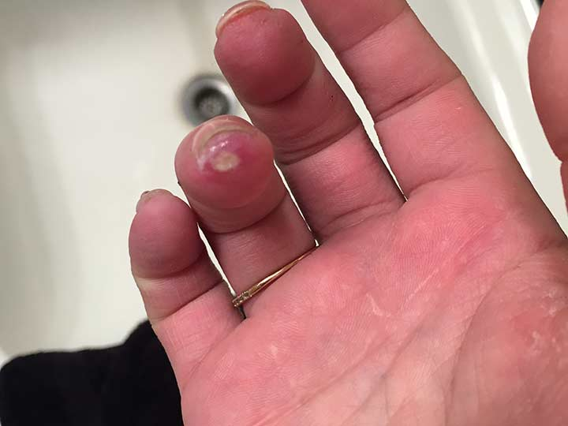
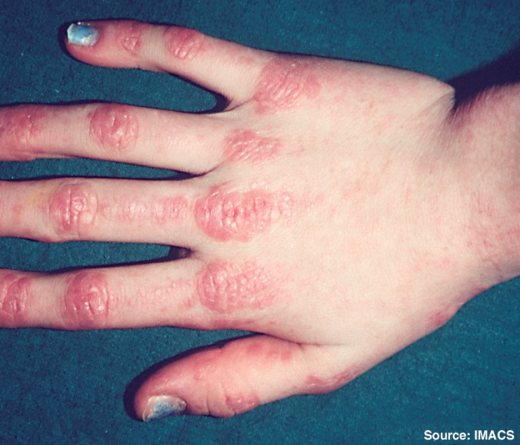
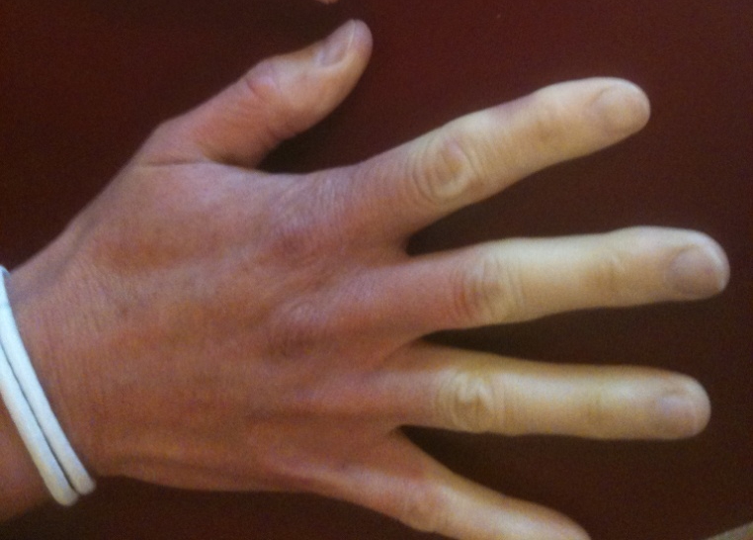
ILS VED REUMATOLOGISKE SYGDOMME
15-30 % af ILS patienter har reumatologisk sygdom

Slide 23
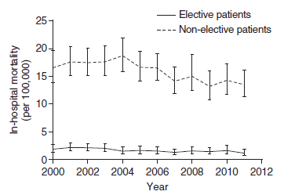
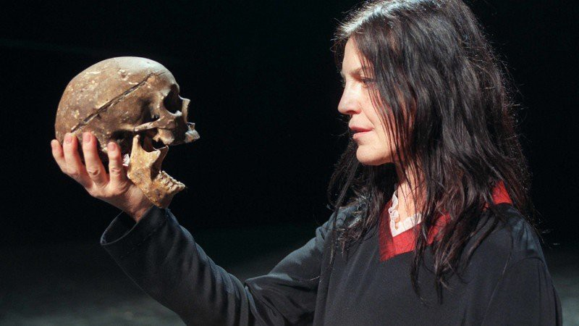
KIRURGISK BIOPSI
Mortalitet 1.7% for elektive procedurer, 16% for non-elektive procedurer
Risikofaktorer: mandlig køn, alder, komorbiditeter, åben kirurgi, formodet IPF eller CTD-ILD
TO BI (-opsy)
OR
NOT TO BI (-opsy)
Hutchinson et al. AJRCCM 2016
Notes:
I have no disclosures

Slide 24
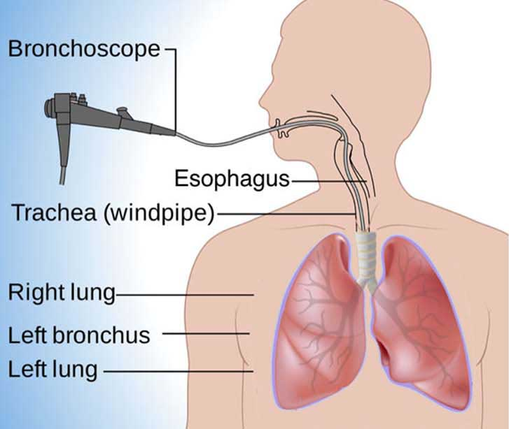
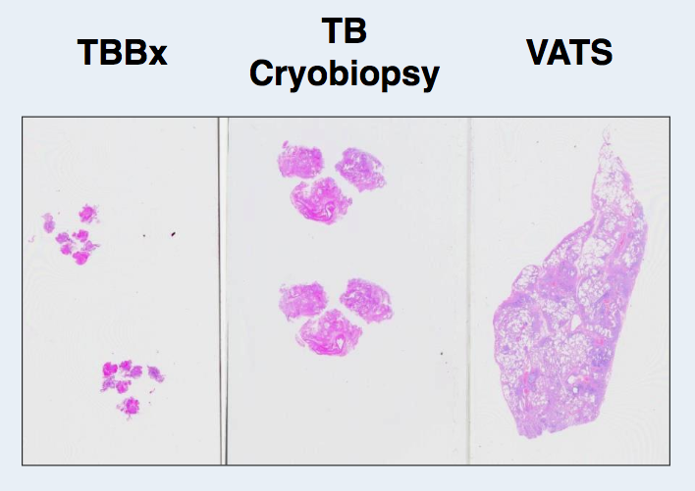
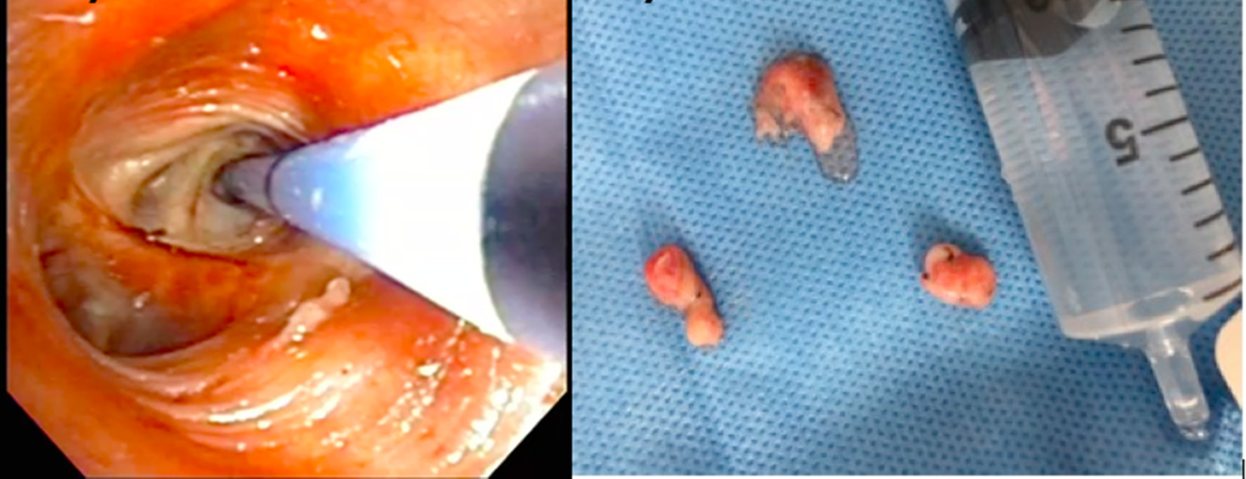
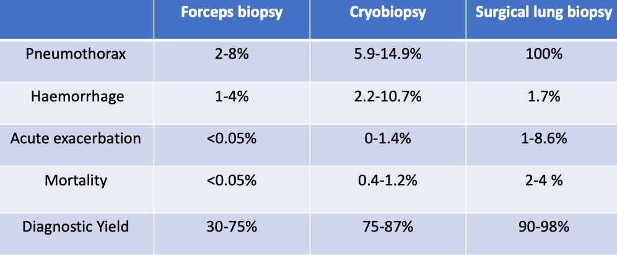
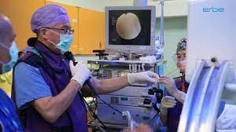
CRYOBIOPSI
Notes:
I have no disclosures

Slide 25
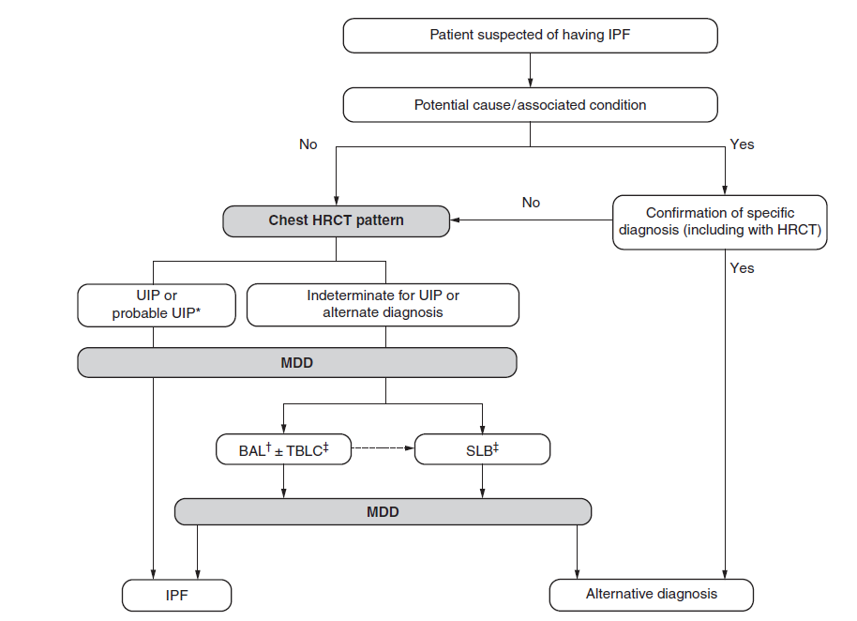

MDT ER GULDSTANDARD
Raghu et al. AJRCCM 2018
Notes:
I have no disclosures

Slide 26
BEHANDLING AF ILS
Hvis kendt årsag: behandl og fjern årsagen
Hvis ukendt årsag:
  Inflammatorisk type
    Korticosteroider
    Immunosuppressiva
  Fibrotisk non-IPF ILD
    Korticosteroider & immunosuppressiva?
    Antifibrotika
    Lungetransplantation
    Palliation
  IPF
    Antifibrotika
    Lungetransplantation
    Palliation
Notes:
I have no disclosures

Slide 27
BEHANDLING AF ILS
MICO:
Masterful inactivity with
a cat-like observation
Anti-fibrotisk behandling
Anti-inflammatorisk behandling
Palliativ understøttende behandling
Lunge-transplantation
Notes:
I have no disclosures

Slide 28
LUNGEFIBROSE
INTERSTITIEL LUNGESYGDOM
Elisabeth Bendstrup
Center for
Rare Lung Diseases
Aarhus University Hospital
Denmark

